Slide 1




Kineziologie VI.
Mgr. Veronika Málková

Slide 2
Kineziologie VI.
Hodnocení pohybu. Motorika osového orgánu, páteř a její zakřivení, funkce páteře, její pohyblivost. Pohybové segmenty.

Slide 3
Kineziologie VI.
Hodnocení pohybu:
Pasivní (informace o hranicích pohybového rozsahu),
Aktivní (informace o výkonnosti pohybového aparátu) – vyšetřuje se jako první,
Pohyb proti odporu (zda je bolest při pohybu v kloubu vyvolána izometrickým stahem svalů pohybujících kloubem, bolest vychází ze svalové tkáně nebo ze šlachy či úponu daného svalu),
Joint – play (kloubní hra).
Bariéra:
  schopnost protahovat nebo vzájemně posouvat tkáně minimální silou po určitou mez,
  normální bariéra - odpovídá obecně platné normě reakce tkáně,
  - charakter: měkký, pružný, ustupující, velký rozsah, odpor narůstá exponenciálně až k anatomické bariéře.

Slide 4
Kineziologie VI.
  Hodnocení pohybu:
  Bariéra:
    patologická bariéra: - je restriktivní, odpor prostředí narůstá náhle
            - charakter: tvrdý
nepružný
omezující, neustupující
  Rozsah pohybu v kloubu:
    1) fyziologický = rozsah, který odpovídá plnému fyziologickému rozsahu pohybu
    2) patologický = zvětšen či zmenšen vlivem patologicky změněných faktorů, které ovlivňují rozsah pohyblivosti kloubu (kloubní změny u degenerativních kloubních onemocněních, traumata, záněty, etc. nebo naopak hypermobilita)

Slide 5
Kineziologie VI.
  Hodnocení pohybu:
  Rozsah pohybu v kloubu:
    Pasivní pohyb: omezený v určitém směru, rozsahu a posloupnosti (dle kloubního vzorce, tzv. capsular pattern) = porucha intraartikulární.
      Pokud není omezení směrů pohybů ve smyslu kloubního vzorce (non capsular pattern) → extrakapsulární léze.
      Capsular pattern dle Cyriaxe – posloupnost omezení rozsahu pohyblivosti, která je typická pro každý jeden kloub (hlavně u kloubů s větším počtem stupňů volnosti a s větším kloubním pouzdrem s mnoha receptory – RAK, KYK).
      RAK = ZR – ABDK – VR
      KYK = VR – FLX – ABDK – EXT

Slide 6
Kineziologie VI.
  Hodnocení pohybu:
  Rozsah pohybu v kloubu:
    Aktivní rozsah pohybu: omezení pro bolest (vychází z měkkých tkání – svalů, šlach, atd.), pro svalovou slabost – z poruch inervace, atd. (extraartikulární)
  Kloubní vůle (joint – play): malý pohyb v kloubu v jiných směrech, než jsou typické pro jeho funkci.
    Ztráta joint – play → tuhost v kloubu, zhoršení pohyblivosti
    Vymezena elasticitou kloubního pouzdra a tahem krátkých periartikulárních svalů
    Směry joint – play: distrakce, antero-posteriorní posun, latero-laterální posun, rotační pohyb, zaúhlení do stran.

Slide 7
Kineziologie VI.
Hodnocení pohybu:
Goniometrie:
  Měření rozsahu pohybu v kloubu
  Pohyb v kloubu = změna úhlu mezi sousedními pohybovými segmenty, které se v kloubu stýkají
  Objektivní zhodnocení ROM (range of motion), tíže postižení, kontrola terapeutické intervence, zlepšení/zhoršení rozsahu pohybu před/během/po terapii, rozlišení intra/extraartikulární poruchy
  Hodnocení pohybu: nejčastěji metoda SFTR
    Pohyb v rovině sagitální – FLX, EXT
    Pohyb v rovině frontální – ABDK, ADDK, lateroflexe
    Pohyb v rovině transverzální – horizontální ABDK a ADDK
    Pohyb rotační – ZR a VR

Slide 8
Kineziologie VI.
Hodnocení pohybu:
Funkční svalový test: hodnocení svalové síly jednotlivých svalů či svalových skupin vykonávajících jeden pohyb.
  6 základních stupňů hodnocení, 0-5 (výsledky v přechodné hodnotě značeny znaménky „+“ a „-“)
  St. 5 Sval je schopen vykonat pohyb i proti značnému odporu.
  St. 4 Sval je schopen vykonat pohyb proti střednímu odporu.
  St. 3 Sval je schopen vykonat pohyb proti působení gravitace, bez přídatného odporu.
  St. 2 Sval je schopen vykonat pohyb jen při vyloučení působení gravitace.
  St. 1 Sval není schopen pohyb vykonat, ale jsou viditelné či palpovatelné jeho záškuby.
  St. 0 Sval nejeví známky stahu, záškubu.

Slide 9
Kineziologie VI.
Hodnocení pohybu:
Funkční svalový test
  Hodnocení svalového testu mimického svalstva:
  St. 5 Bez asymetrie
  St. 4 S lehkou asymetrií
  St. 3 Stah zhruba v polovině rozsahu zdravé strany
  St. 2 Stah zhruba ve čtvrtině rozsahu zdravé strany
  St. 1 Viditelný či palpovatelný záškub svalu
  St. 0 Bez známky stahu
Specifické – svalová síla dle ISNCSCI protokolu u míšních lézí

Slide 10
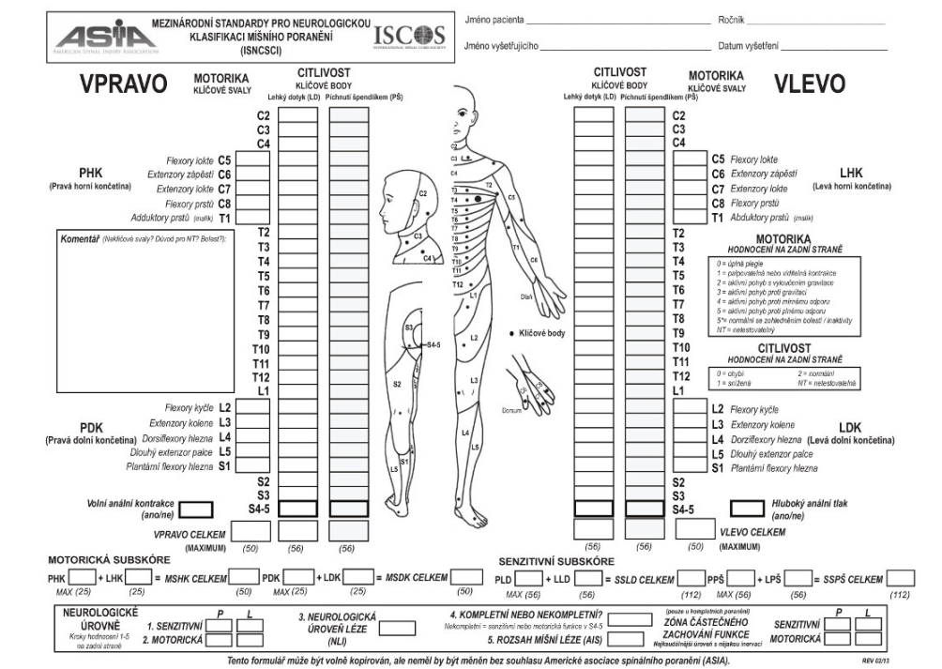
www.spinalcord.cz

Slide 11
Seznam literatury
DOBEŠ, Miroslav, Marie MICHKOVÁ, Petr POSPÍŠIL, Jiří VLČEK a Marek ČENTÍK. Diagnostika a terapie funkčních poruch pohybového systému (manuální terapie) pro fyzioterapeuty. 1. vyd. Horní Bludovice: Domiga, s.r.o., 2011. 76 s. ISBN978-80-902222-4-3.
DYLEVSKÝ, Ivan. Kineziologie : základy strukturální kineziologie. Vyd. 1. Praha: Triton, 2009. 235 s. ISBN 9788073873240.
DYLEVSKÝ, I. Speciální kineziologie. Praha: Grada Publishing, 2009, 184 s., ISBN 978-80-247-1648-0.
DRÁPELOVÁ, Eva. Přednášky z Diagnostiky a terapie funkčních poruch I, 2013, LF MU
JANDA, Vladimír, 2004. Svalové funkční testy: kniha obsahuje 401 obrázků a 65 tabulek. Praha: Grada. ISBN 978-80-247-0722-8
KOLÁŘ, P. Rehabilitace v klinické praxi. 1. vyd. Praha: Galén, 2009, 713 s. ISBN 978-80-7262-657-1
SOSÍKOVÁ, Michaela. Přednášky z Propedeutiky v rehabilitaci I, 2012, LF MU
www.spinalcord.cz

